Slide 1
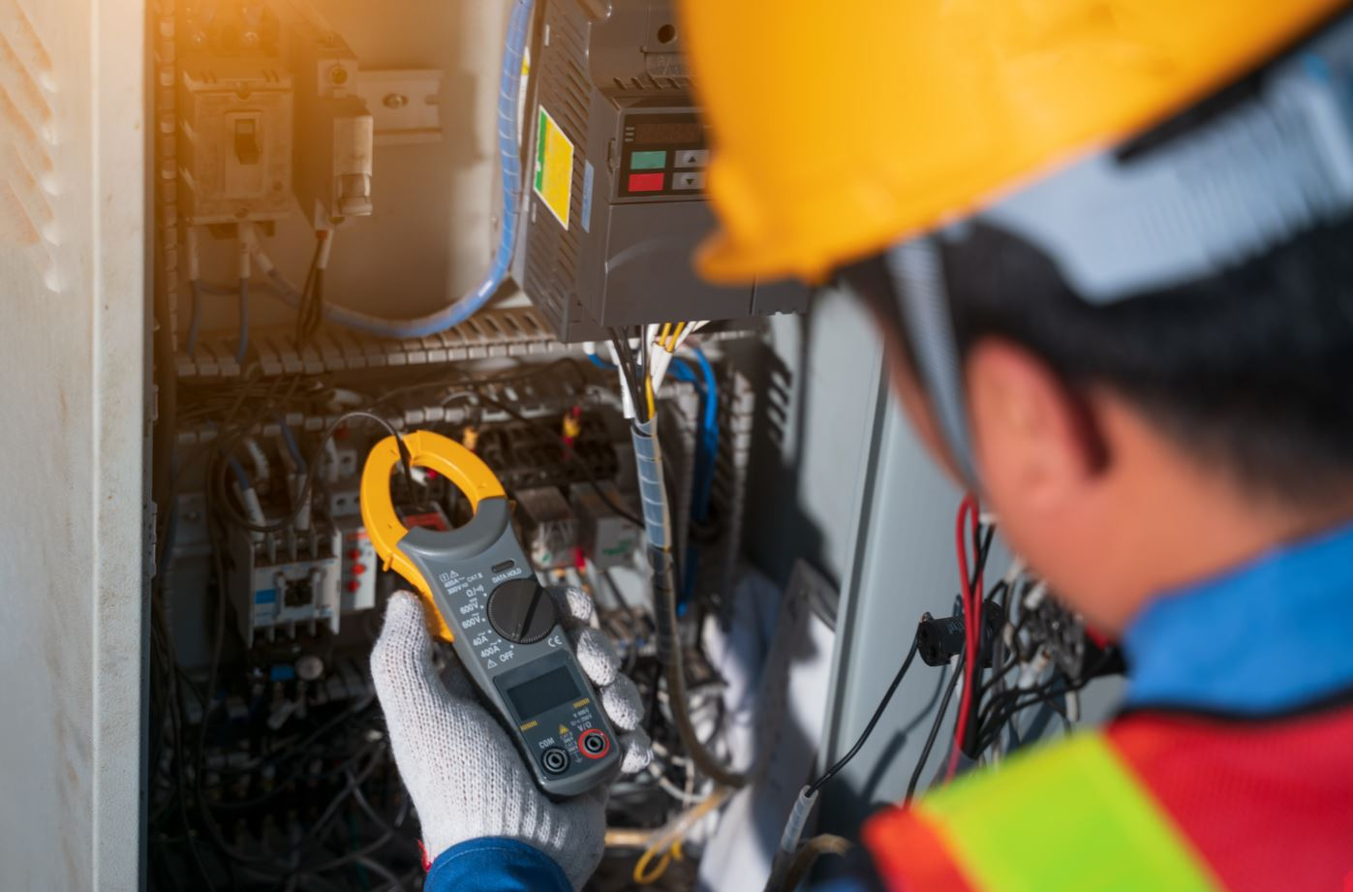
WEBINAR
¿Cómo realizar una evaluación del riesgo por arco eléctrico?
Fecha: Jueves 15 de junio de 2023
Hora: 11h – 12h (España)
Formato: Online
Participa:
Jokin Mendia
Experto en Servicios Eléctricos.

Slide 2
Presentación
Los accidentes eléctricos son una de las causas principales de las muertes en la industria.
La legislación estatal vigente marca como un requisito fundamental la identificación y evaluación de los riesgos, dentro de la cual se encuentran los riesgos eléctricos. Sin embargo, en la industria seguimos mezclando conceptos entre el riesgo por choque eléctrico y el riesgo por arco eléctrico. Además, las normas nos marcan el “Qué” debemos realizar, pero no específica el “Cómo”, por lo que nos
encontramos en un escenario en el que las empresas con riesgo eléctrico no han podido abordar correctamente la gestión de los riesgos.
En esta webinar explicaremos como abordar la evaluación del riesgo por arco eléctrico, mediante metodologías específicas como la IEEE 1584/1028 y las medidas preventivas a tomar con objeto de la reducción del riesgo por arco eléctrico. Comenzando desde las normas nacionales y siguiendo por normativas internacionales (como la NFPA 70E), explicaremos el escenario actual para la valoración de este riesgo.
Estructura del Webinar y Contenidos
Apertura Webinar
Don Rubén Guerrero. Tesicnor
11h00-11h45
¿Cómo realizar una evaluación del riesgo
por arco eléctrico?
Don Jokin Mendia.
Preguntas, resolución de dudas
Participantes y organizadores
11h45-12h00
INSCRÍBETE
Llamando al teléfono 948 214 040, o enviando un correo electrónico a contacto@tesicnor.com

